Slide 1
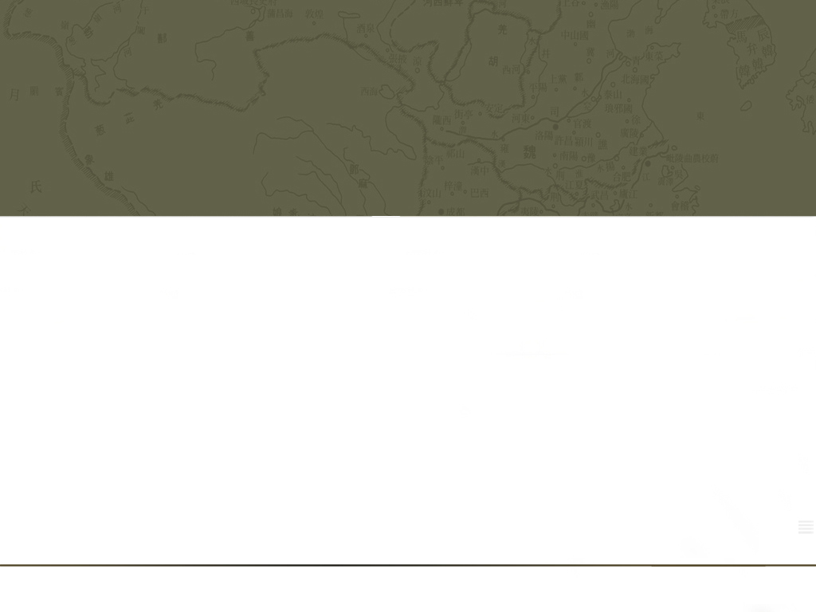
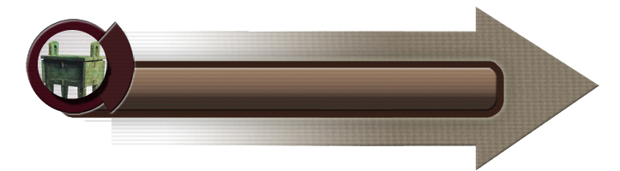
第二章 夏商两代
（前21世纪～前11世纪）
第二节
商代奴隶制国家的发展
主讲人：王双怀

Slide 2


教学目标
重点难点
参考文献
一、商王朝的建立和发展
二、商代国家机构的发展
三、商代社会经济和文化
四、商代后期社会矛盾与商的灭亡
练习与思考

Slide 3
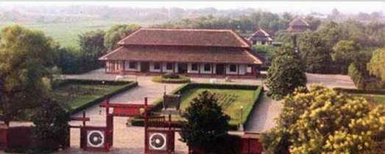
殷墟博物苑（仿殷建筑）
公元前16世纪，汤灭夏，建立了商朝。商朝是相对松散的方国联盟，在盘庚迁殷后又被称作殷或殷商，历17代31王。公元前11世纪为周武王所灭。

Slide 4
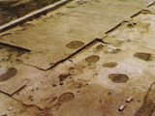
一、商王朝的建立和发展
1. 商族的兴起和商王朝的建立
商部族是我国东方古老部族之一，子姓，始祖为契。母简狄为有娀氏之女，吞吃玄鸟卵而孕生契，契又称“玄王”。契孙相土“做乘马”；“相土烈烈，海外有截”；冥因勤于治水而死；王亥作服牛，其子上甲微六传至汤，公元前1600年汤灭夏，建立商朝。
《诗经•商颂•玄鸟》:天命玄鸟，降而生商，宅殷土芒芒。
《国语•周语下》：玄王勤商，十有四世而兴。
《孟子·滕文公下》：汤始征，自葛载，十一征而无敌于天下。
偃师商城遗址

Slide 5
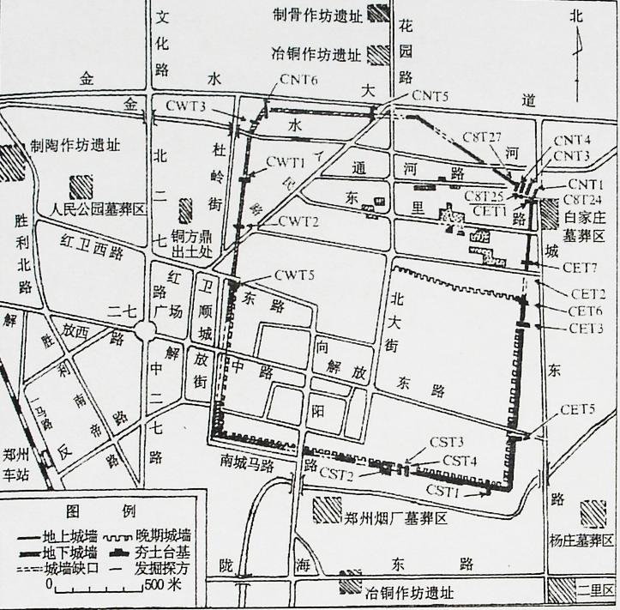
郑州商城平面示意图
采自李孝聪《历史城市地理》，山东教育出版社，2007

Slide 6
2. 商代前期的发展和盘庚迁殷
汤任用贤人得以立国，汤死后伊尹放太甲，经历平稳发展。从仲丁到阳甲历五代九王，多次发生“弟子争相代立”的乱世局面，史称“九世之乱”。公元前1300年盘庚迁殷，结束“不常厥邑”局面。
昔有成汤，自彼氐羌，莫敢不来享，莫敢不来王，曰商是常。（《诗经•商颂》）
盘庚行汤之政，百姓由宁，殷道复兴，诸侯来朝。（《史记•殷本纪》）

Slide 7
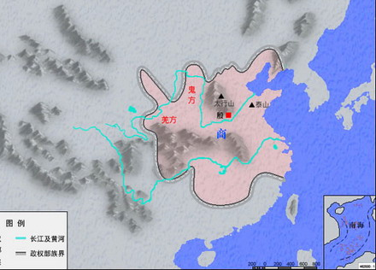
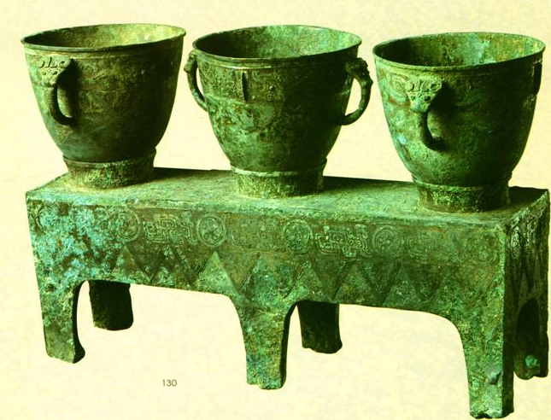
3. 武丁时期的开拓
武丁是小乙之子，是盘庚侄子，在位59年，重用贤能傅说，商代的统治达到极盛,死后被称为“高宗”。甲骨卜辞中经常有武丁征伐鬼方、羌方、马方、人方等的记录。武丁的妻子妇好是一位女将军。
商代疆域示意图
妇好墓出土的三联甗

Slide 8
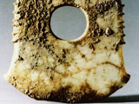
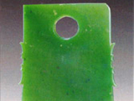
二、商代国家机构的发展
1. 商王朝的统治机构
商代官制的突出特征是“巫”、“史”不分。百僚庶尹：百官的总称。宗教官吏有卜、巫、史等。王位世代相传，一般是父子相传和兄终弟及相结合，晚商时期确立嫡长子继承制度。有军队与刑罚。
商代玉铖
2. 方国与商代的疆域
畿服制：商王朝将整个国家区分为畿内与畿外两大部分。
商代绿玉戚

Slide 9
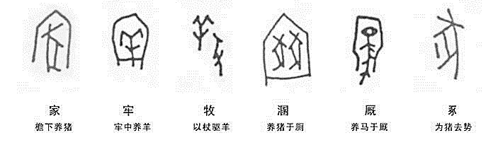
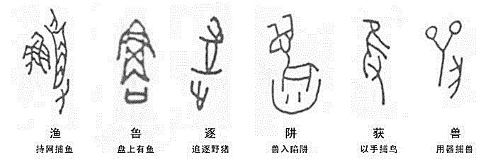
三、商代社会经济和文化
1. 农业
“藉田”仪式，主要农作物有黍、稷、粟、麦（大麦）、米（小麦）、稻等。协田耕作方式。
与农业有关的甲骨文字

Slide 10
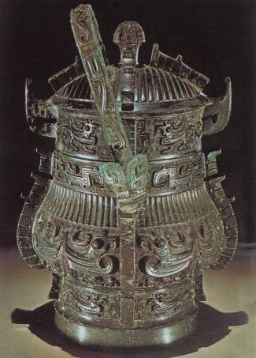
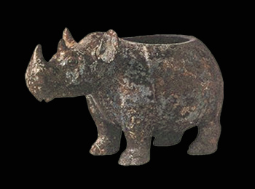
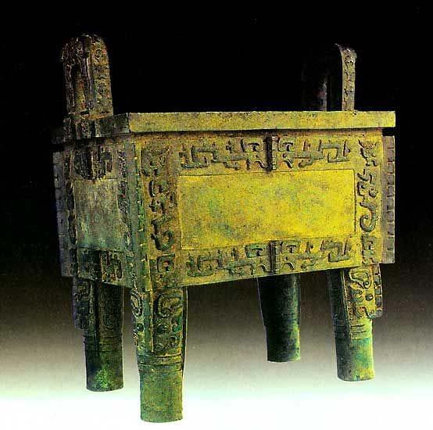
2. 青铜工艺的高度发展
商代青铜手工业种类繁多，有青铜器制造，陶器烧制，玉器、骨器及石器加工，纺织，漆器制造，酿酒等。其中青铜铸造最为突，技艺高超，分工协作明确，许多方面居世界领先地位。
凤鸟纹铜“戈”卣
犀形铜尊
（湖南宁乡出土）
司母戊鼎
（殷墟出土）
（湖南宁乡出土）

Slide 11
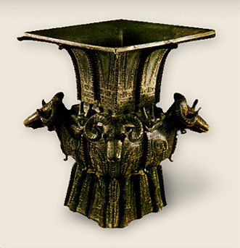
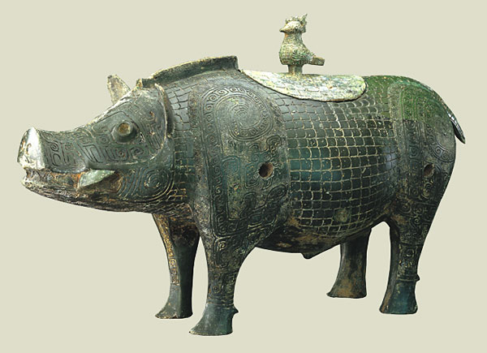
商代四羊方尊
（湖南宁乡出土）
商代豕形铜尊
（湖南湘潭出土）

Slide 12
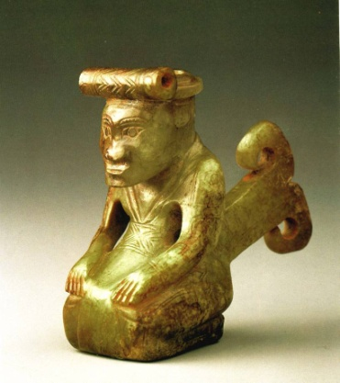
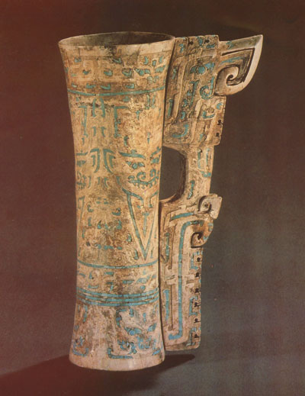
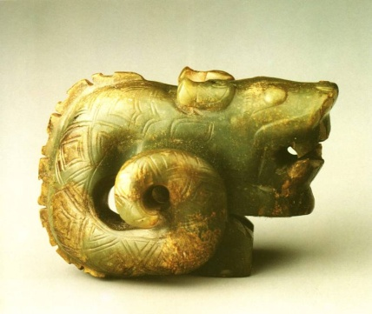
3. 其他各类手工业的发展
玉器、骨器、陶器、车辆等各项手工业。
商代玉龙
商代玉人
商代象牙杯

Slide 13
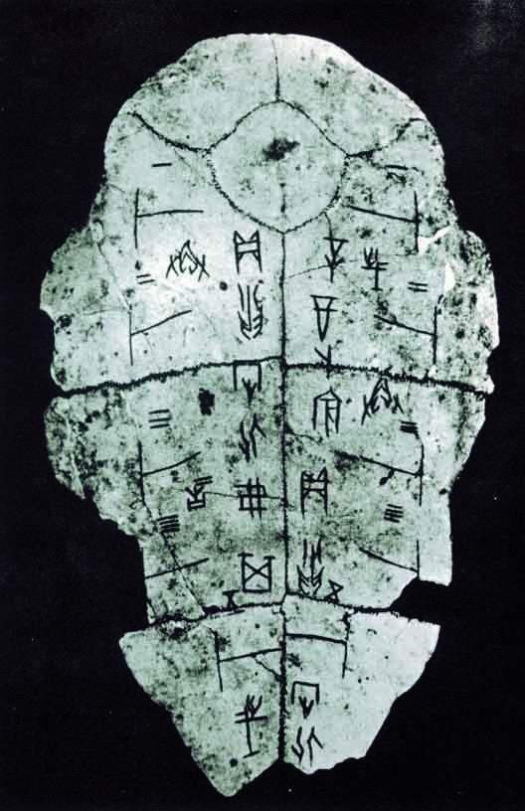
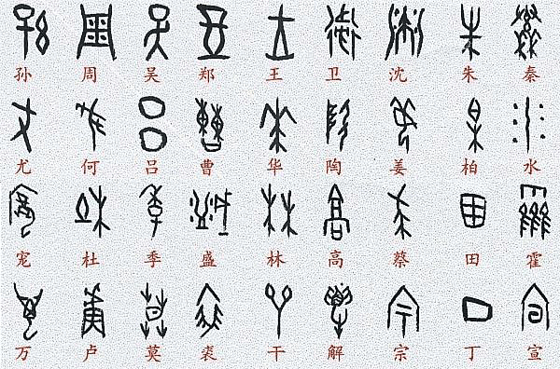
4. 科学文化的发展
（1）文字
商代文字已非常成熟。安阳殷墟先后进行了数十次发掘，共出土甲骨15万片以上，年代大体是从商王武丁到商纣灭亡之前，共有单字5000字左右，其中能够辨识的约1500个左右。“六书”的造字原则都已具备，是一种有严密规律的文字系统。

Slide 14
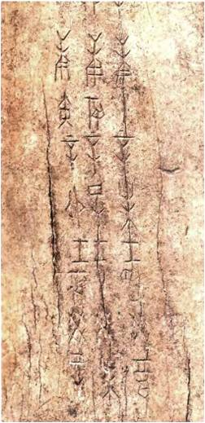
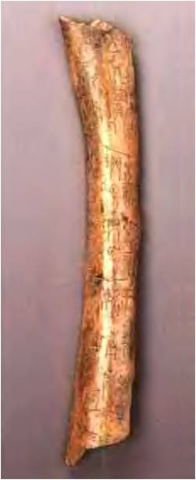
（2）关于天象、历法的记载和天干地支的运用
刻在甲骨上的干支表
记载日食的甲骨

Slide 15
四、商代后期社会矛盾与商的灭亡
1. 商代的阶级和阶级结构
商代是早期阶级社会，由贵族、平民和奴隶组成，经济发展建立在奴隶制度基础之上的。
统治阶级由商王及其臣僚、诸子、侯伯、巫史等众多贵族组成。
平民阶级主要是“众”或“众人”，他们是商族的部众，是原始社会末期出现或分化出来的。
奴隶的名目繁多，被投入社会生产的各个领域。其来源主要是战俘，也有因负债或犯罪而沦为奴隶的。

Slide 16
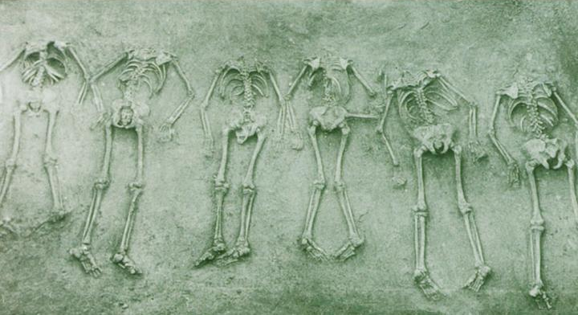
2. 商代的人殉人祭
“杀人以卫死者曰殉”，其身份为近亲、近卫、妻妾等，而非奴隶。人祭的主要身份是外族人，是俘虏，而非真正的生产性奴隶。
殷墟侯家庄甲种大墓南墓道中的无头尸骨

Slide 17
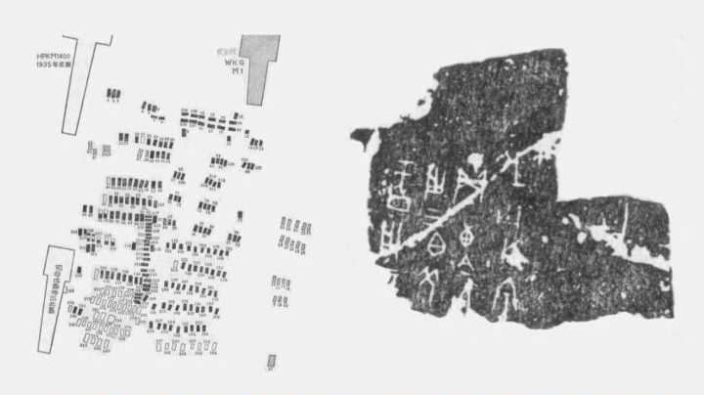
安阳侯家庄武官村王陵东商后期祭祀坑
商代后岗祭祀坑中的人骨和青铜礼器

Slide 18
3. 商代后期社会矛盾的加剧
武丁之后，其子祖甲是商朝由盛转衰的转折点，这一每况愈下的统治趋向是衰亡。
《国语·周语》：帝甲乱之，七世而殒。
《尚书·无逸》：自时厥后，立王生则逸，不知稼穑之艰难，不闻小人之劳，惟耽乐之从。自时厥后，亦罔或克寿，或十年，或七八年，或五六年，或三四年。
4. 商纣王的残暴统治和商的灭亡
灭亡原因：
内忧：“德衰”，“德亡”； 广聚敛，穷奢侈；重刑罚，事淫乐；任用奸佞，排斥贤能；滥施酷刑，肆意杀掠。
外患：面临诸侯纷纷叛离，“纣克东夷，而殒其身”。周边部族也伺机侵扰。

Slide 19
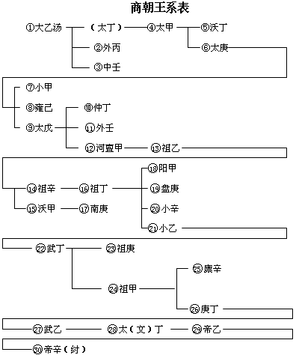

Slide 20
【课后作业】
1.商朝是怎样建立的？盘庚为什么迁殷？
2.商代社会经济发展的状况如何？
3.商代青铜器的制作水平如何？
4.甲骨文有什么价值？
5.人殉人祭的存在说明了什么问题？
6.商朝灭亡的原因是什么？

Slide 21
帝盘庚之时，殷已都河北，盘庚渡河南，复居成汤之故居，乃五迁，无定处。殷民咨胥皆怨，不欲徙。盘庚乃告谕诸侯、大臣曰：“昔高后成汤与尔之先祖俱定天下，法则可修。舍而弗勉，何以成德！”乃遂涉河南，治亳，行汤之政，然后百姓由宁，殷道复兴。诸侯来朝，以其遵成汤之德也。
《史记》卷三《殷本纪》

Slide 22
【教学目标】
了解商王朝兴起与衰落的历史过程；认识青铜器和甲骨文；掌握商汤灭夏、盘庚迁殷等历史事件；弄清商国的国家制度和经济文化状况。
【重点难点】
本节课教学的重点是商汤灭夏的经过；商代的国家体制；青铜器；甲骨文。难点是怎样看待“人殉”、“人牲”；商代屡次迁都的原因是什么。

Slide 23
【参考文献】
1.[西汉]司马迁:《史记》，中华书局，1973。
2.[晋]皇甫谧:《帝王世纪》，辽宁教育出版社，1997。
3.范祥雍:《古本竹书纪年辑校订补》，新知识出版社，1956。
4.翦伯赞、郑天挺主编:《中国通史参考资料》第一册，中华书局，1962。
5.翦伯赞:《中国史纲要》上册，人民出版社，1983。
6.范文澜:《中国通史》第一册，人民出版社，1978。
7.郭沫若主编:《中国史稿》第一册，人民出版社，1976。
8.白寿彝主编:《中国通史》第二、三卷，上海人民出版社，1994。
9.李学勤主编:《中国古代文明与国家形成研究》，云南人民出版社，1997。
10.郭沫若:《奴隶制时代》，人民出版社，1973。
11.金景芳:《中国奴隶社会史》，上海人民出版社，1983。
12.张光直:《中国青铜时代》，三联书店，1983。
13.孙淼:《夏商史稿》，文物出版社，1987。
14.李民:《夏商史探索》，河南人民出版社，1985。
15.晁福林:《夏商西周的社会变迁》，北京师范大学出版社，1996。
16.胡厚宣:《殷商史》，上海人民出版社，2003。
17.陈朝云:《商代聚落体系及其社会功能研究》，科学出版社，2006。
18.李济:《殷墟青铜器研究》，上海人民出版社，2008。
19.王晖:《商周文化比较研究》，人民出版社，2000。
20.谭其骧主编:《中国历史地图集》第一册，中国地图出版社，1982。

